Slide 1
Módulo 11: Direccionamiento IPv4
Materiales del instructor
Introducción a Redes v7.0 (ITN)
Notes:
Programa de la Academia de Redes de Cisco
Introducción a Redes v7.0 (ITN)
Módulo 11: Direccionamiento IPv4

Slide 2
Materiales del instructor – Módulo 11: Guía de planificación.
Esta presentación en PowerPoint se divide en dos partes:
Guía de planificación para el instructor
Información para ayudarlo a familiarizarse con el módulo.
Ayuda didáctica
Presentación de la clase del instructor
Diapositivas opcionales que puede utilizar en el aula
Comienza en la diapositiva n.º 15
Nota: Elimine la Guía de planificación de esta presentación antes de compartirla con otras personas.
Para obtener ayuda adicional y recursos, diríjase a la página principal del Instructor y a los Recursos del curso. También puede visitar el sitio de desarrollo profesional en netacad.com, la página oficial de Facebook de Cisco Networking Academy o el grupo de Facebook exclusivo para instructores.
Notes:
2

Slide 3
¿Qué esperar en este módulo?
Para facilitar el aprendizaje, las siguientes características dentro de la GUI pueden ser incluidas en este módulo:
Característica | Descripción
Animaciones | Exponer a los alumnos a nuevas habilidades y conceptos.
Videos | Exponer a los alumnos a nuevas habilidades y conceptos.
Verifique su comprensión | Cuestionario por tema en línea para ayudar a los aprendices a medir la comprensión del contenido.
Actividades interactivas | Una variedad de formatos para ayudar a los aprendices a medir la comprensión del contenido.
Verificador de sintaxis | Pequeñas simulaciones que exponen a los estudiantes a la línea de comandos de Cisco para practicar habilidades de configuración.
Actividad de Packet Tracer | Actividades de simulación y modelado diseñadas para explorar, adquirir, reforzar y ampliar habilidades.

Slide 4
¿Qué esperar en este módulo? (cont.)
Para facilitar el aprendizaje, se van a incluir en este módulo las siguientes características:
Característica | Descripción
Actividad de Packet Tracer de Modo Físico | Estas actividades se completan mediante el Packet Tracer de Modo Físico.
Laboratorios prácticos | Laboratorios diseñados para trabajar con equipos físicos.
Actividades de clase | Estos se encuentran en la página Recursos del instructor. Las actividades de clase están diseñadas para facilitar el aprendizaje, la discusión en clase y la colaboración.
Cuestionarios del Módulo | Auto-evaluaciones que integran conceptos y habilidades aprendidas a lo largo de los temas presentados en el módulo.
Descripción del módulo | Resumen breve del contenido del módulo.

Slide 5
Verifique su Conocimiento
Las actividades de "Verifique su conocimiento" están diseñadas para permitir que los estudiantes determinen si están entendiendo el contenido y puedan continuar, o si es necesario un repaso personal.
Las actividades de "Verifique su Conocimiento" no afectan las calificaciones de los alumnos.
No hay diapositivas separadas para estas actividades en el PPT. Se enumeran en el área de notas de la diapositiva que aparece antes de estas actividades.
Notes:
5

Slide 6
Actividades de Packet Tracer de Modo Físico
Estas actividades se completan usando Packet Tracer en Modo Físico.
Están diseñados para emular los laboratorios correspondientes.
Pueden utilizarse en lugar del laboratorio cuando el acceso a equipos físicos no es posible.
Estas actividades a menudo no tienen el nivel de estructura que está presente en las actividades de PT que preceden inmediatamente a estas actividades.
Notes:
6

Slide 7
Módulo 11: Actividades
¿Qué actividades﻿ están asociadas con este módulo?
N.° de página | Tipo de actividad | Nombre de la actividad | ¿Opcional?
11.1.5 | Video | Direcciones de red, de host y de difusión | Recomendado
11.1.7 | Actividad | Uso de la operación AND para determinar la dirección de red | Recomendado
11.1.8 | Verifique su comprensión | Estructura de la dirección IPv4 | Recomendado
11.2.4 | Actividad | Unidifusión, difusión o multidifusión | Recomendado
11.3.3 | Actividad | Admitir o bloquear direcciones IPv4 | Recomendado
11.3.7 | Actividad | Direcciones IPv4 públicas o privadas | Recomendado
11.3.8 | Verifique su comprensión | Tipos de direcciones IPv4 | Recomendado
11.4.4 | Verifique su comprensión | Segmentación de la red | Recomendado
11.5.3 | Video | La máscara de subred | Recomendado
Notes:
7

Slide 8
Módulo 11: Actividades (continuación)
¿Qué actividades﻿ están asociadas con este módulo?
N.° de página | Tipo de actividad | Nombre de la actividad | ¿Opcional?
11.5.4 | Video | División en subredes con el número mágico | Recomendado
11.5.5 | Packet Tracer | División de subredes de una red IPv4 | Recomendado
11.6.4 | Video | División en subredes a través de varios octetos | Recomendado
11.6.5 | Actividad | Calcular la máscara de subred | Recomendado
11.6.6 | creación de prototipos | Cálculo de subredes IPv4 | Recomendado
11.7.4 | Actividad | Determinar la cantidad de bits que se deben tomar prestados | Recomendado
11.7.5 | Packet Tracer | Escenario de división en subredes | Recomendado
11.8.1 | Video | Aspectos básicos de VLSM | Recomendado
11.8.2 | Video | Ejemplo VLSM | Recomendado
Notes:
8

Slide 9
Módulo 11: Actividades (continuación)
¿Qué actividades﻿ están asociadas con este módulo?
N.° de página | Tipo de actividad | Nombre de la actividad | ¿Opcional?
11.8.6 | Actividad | Práctica de VLSM | Recomendado
11.9.3 | Packet Tracer | Práctica de Diseño e Implementación de VLSM | Recomendado
11.10.1 | Packet Tracer | Diseño e implementación de un esquema de direccionamiento VLSM | Recomendado
11.10.2 | Packet Tracer Modo Físico | Packet Tracer - Diseño e implementación de un esquema de direccionamiento VLSM - Modo Físico | Recomendado
11.10.2 | creación de prototipos | Diseño e implementación de un esquema de direccionamiento VLSM | Recomendado
11.10.4 | Preguntas del módulo | Asignación de direcciones IPv4 | Recomendado
Notes:
9

Slide 10
Módulo 11: Procedimientos recomendadas
Antes de enseñar el Módulo #11, el instructor debe:
Revisar las actividades y evaluaciones de este módulo.
Tratar de incluir la mayor cantidad de preguntas que sean posibles, con el fin de mantener a los estudiantes concentrados durante la presentación.
Tema 11.1
Pregunte a los estudiantes o tenga un debate en clase
¿Cómo identifica un router las partes de red y host de una dirección IP?
¿Puede explicar cómo se utilizan la máscara de red IPv4 y la longitud del prefijo IPv6 para identificar las partes de red y host mediante el proceso ANDing?
Tema 11.2
Pregunte a los estudiantes o tenga un debate en clase
¿Puede proporcionar un ejemplo de comunicación unidifusión, difusión y multidifusión?
Notes:
10

Slide 11
Módulo 11: Buenas prácticas (Continuación)
Tema 11.3
Pregunte a los estudiantes o tenga un debate en clase
¿Qué tipo de dirección usan cuando acceden a Internet?
¿Por qué el campo de máscara de red se rellena automáticamente con una máscara de red 255.0.0.0, 255.255.0.0 o 255.255.255.0 cuando asigna manualmente una dirección IP a un host de Windows?
Tema 11.4
Pregunte a los estudiantes o tenga un debate en clase
¿Puede proporcionar un ejemplo de dominio de difusión utilizando personas y salas?
¿Puede proporcionar ejemplos de cómo podemos agrupar dispositivos y servicios en subredes?
Notes:
11

Slide 12
Módulo 11: Buenas prácticas (Continuación)
Tema 11.5
Pregunte a los estudiantes o tenga un debate en clase
¿Puede proporcionar un ejemplo de subneteo usando una pizza? Subnetear (es decir, dividirla) en rebanadas de tamaño apropiado.
¿Puede explicar cómo subnetear una dirección de red /24?
Tema 11.6
Pregunte a los estudiantes o tenga un debate en clase
¿Qué tipo de dirección usan cuando acceden a Internet?
¿Por qué el campo de máscara de red se rellena automáticamente con una máscara de red 255.0.0.0, 255.255.0.0 o 255.255.255.0 cuando asigna manualmente una dirección IP a un host de Windows?
Notes:
12

Slide 13
Módulo 11: Buenas prácticas (Continuación)
Tema 11.7
Pregunte a los estudiantes o tenga un debate en clase
¿Puede explicar por qué el subneteo puede desperdiciar las direcciones IP del host? Usando la analogía de la pizza, resalte cómo no todos tienen el mismo hambre. Tal vez una persona quiere dos o tres rebanadas, mientras que otra quiso media rebanada.
Pregunte cómo se puede resolver este problema.
Pregunte cómo se puede aplicar esto al subneteo.
Tema 11.8
Pregunte a los estudiantes o tenga un debate en clase
¿Puede proporcionar un ejemplo de VLSM usando rebanadas de pizza? Las rebanadas se cortan al tamaño apropiado según la necesidad.
¿Puede explicar cómo se puede aplicar VLSM al subneteo?
Notes:
13

Slide 14
Módulo 11: Buenas prácticas (Continuación)
Tema 11.9
Pregunte a los estudiantes o tenga un debate en clase
Dada una topología de varios sitios, ¿puede diseñar un esquema de direccionamiento escalable?
¿Puede crear un diagrama de topología lógica e identificar un esquema de direccionamiento escalable?
Notes:
14

Slide 15
Módulo 11: Direccionamiento IPv4
Introducción a Redes v7.0 (ITN)
Notes:
Programa de la Academia de Redes de Cisco
Introducción a Redes v7.0 (ITN)
Módulo 11: Direccionamiento IPv4

Slide 16
Objetivos del módulo
Título del módulo: Direccionamiento IPv4
Objetivo del módulo: Calcule un esquema de subneteo IPv4 para segmentar eficientemente su red.
Título del tema | Objetivo del tema
Estructura de la dirección IPv4 | Describa la estructura de una dirección IPv4, incluidas la porción de red y de host, y la máscara de subred.
Unidifusión, difusión y multidifusión de IPv4 | Compare las características y los usos de las direcciones IPv4 de unidifusión, difusión y multidifusión.
Tipos de direcciones IPv4 | Explique las direcciones IPv4 públicas, privadas y reservadas.
Segmentación de la red | Explique la forma en que la división en subredes segmenta una red para permitir una mejor comunicación.
División de subredes de una red IPv4 | Calcule las subredes IPv4 para un prefijo /24.
Notes:
16

Slide 17
Objetivos del Módulo (Cont.)
Título del módulo: Direccionamiento IPv4
Objetivo del módulo: Calcule un esquema de subneteo IPv4 para segmentar eficientemente su red.
Título del tema | Objetivo del tema
División de subredes con prefijos /16 y /8 | Calcule las subredes IPv4 para un prefijo /16 y /8.
División en subredes para cumplir con requisitos | Implemente un esquema de asignación de direcciones IPv4 de acuerdo con un conjunto de requerimientos para la división en subredes.
Máscara de subred de longitud variable (VLSM) | Explique la forma en que se crea un esquema de asignación de direcciones flexible con una máscara de subred de longitud variable (VLSM).
Diseño estructurado | Implemente un esquema de asignación de direcciones VLSM.
Notes:
17

Slide 18
11.1 Estructura de direcciones IPv4
Notes:
11 – Direccionamiento IPv4
11.1 – Estructura de direcciones IPv4

Slide 19
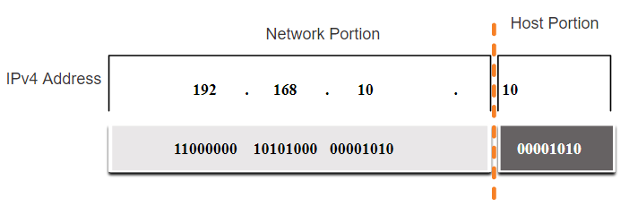
Estructura de direcciones IPv4 Porciones de red y host
Una dirección IPv4 es una dirección jerárquica de 32 bits que se compone de una porción de red y una porción de host.
Al determinar la porción de red frente a la porción de host, debe mirar la secuencia de 32 bits.
Se utiliza una máscara de subred para determinar las porciones de red y host.
Notes:
11 – Direccionamiento IPv4
11.1 – Estructura de direcciones IPv4
11.1.1 – Porciones de red y host

Slide 20
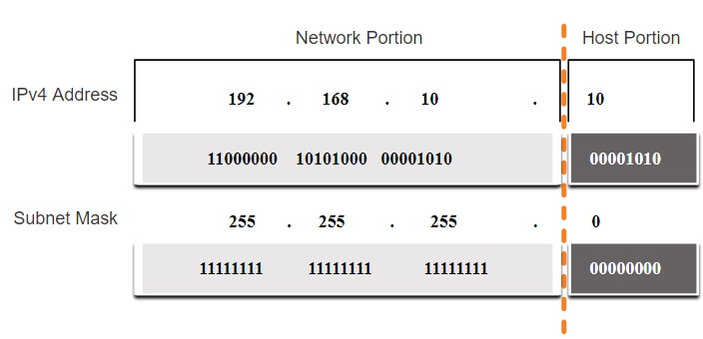
Estructura de direcciones IPv4 La máscara de subred
Para identificar las porciones de red y host de una dirección IPv4, la máscara de subred se compara con la dirección IPv4 bit por bit, de izquierda a derecha.
El proceso real utilizado para identificar las porciones de red y host se llama ANDing.
Notes:
11 – Direccionamiento IPv4
11.1 – Estructura de direcciones IPv4
11.1.2 — La máscara de subred

Slide 21
Estructura de una dirección IPv4 La longitud de prefijo
Una longitud de prefijo es un método menos engorroso utilizado para identificar una dirección de máscara de subred.
La longitud del prefijo es el número de bits establecido en 1 en la máscara de subred.
Está escrito en "notación de barra", por lo tanto, cuente el número de bits en la máscara de subred y añádalo con una barra.
Máscara de subred | Dirección de 32 bits | Prefijo Longitud
255.0.0.0 | 11111111.00000000.00000000.00000000 | /8
255.255.0.0 | 11111111.11111111.00000000.00000000 | /16
255.255.255.0 | 11111111.11111111.11111111.00000000 | /24
255.255.255.128 | 11111111.11111111.11111111.10000000 | /25
255.255.255.192 | 11111111.11111111.11111111.11000000 | /26
255.255.255.224 | 11111111.11111111.11111111.11100000 | /27
255.255.255.240 | 11111111.11111111.11111111.11110000 | /28
255.255.255.248 | 11111111.11111111.11111111.11111000 | /29
255.255.255.252 | 11111111.11111111.11111111.11111100 | /30
Notes:
11 – Direccionamiento IPv4
11.1 – Estructura de direcciones IPv4
11.1.3 – La longitud de prefijo

Slide 22
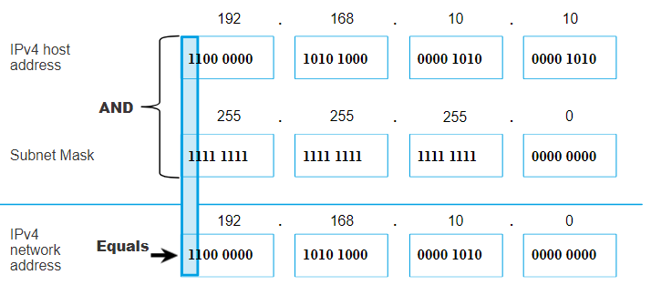
Estructura de direcciones IPv4 Determinación de la red: AND lógica
Una operación lógica AND booleana se utiliza para determinar la dirección de red.
Y lógico es la comparación de dos bits donde sólo un 1 AND 1 produce un 1 y cualquier otra combinación resulta en un 0.
1 AND 1 = 1, 0 AND 1 = 0, 1 AND 0 = 0, 0 AND 0 = 0
1 = Verdadero y 0 = Falso
Para identificar la dirección de red, la dirección IPv4 del host es lógicamente AND, bit a bit, con la máscara de subred para identificar la dirección de red.
Notes:
11 – Direccionamiento IPv4
11.1 – Estructura de direcciones IPv4
11.1.4 — Determinación de la red: lógica AND

Slide 23
Estructura de una dirección IPv4 Video – Direcciones de red, host y Direcciones Broadcast
Este video cubrirá lo siguiente:
Dirección de red
Dirección de broadcast
Primera IP de host utilizable
Última IP de host utilizable
Notes:
11 – Direccionamiento IPv4
11.1 – Estructura de direcciones IPv4
11.1.5 – Video: Direcciones de red, host y Direcciones Broadcast

Slide 24
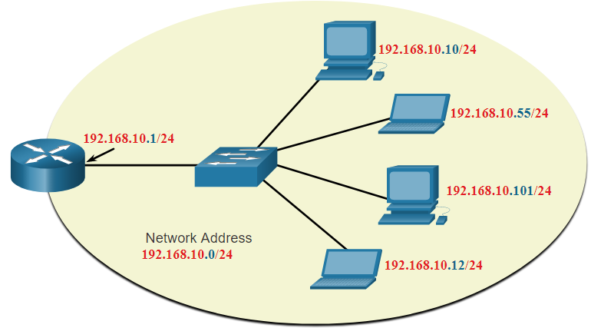
Estructura de una dirección IPv4 Direcciones de red, host y difusión
Dentro de cada red hay tres tipos de direcciones IP:
Dirección de red
Direcciones de host
Dirección de broadcast
 | Porción de red | Porción de host | Bits de host
Máscara de subred 255.255.255.0 o /24 | 255 255 255 11111111 111111 1111 1111 | 0 00000000
Dirección de red 192.168.10.0 o/24 | 192 168 10 11000000 10100000 00001010 | 0 00000000 | All 0s
Primera dirección 192.168.10.1 o /24 | 192 168 10 11000000 10100000 00001010 | 1 00000001 | All 0s and a 1
Last address 192.168.10.254 o /24 | 192 168 10 11000000 10100000 00001010 | 254 11111110 | All 1s and a 0
Dirección de broadcast 192.168.10.255 o /24 | 192 168 10 11000000 10100000 00001010 | 255 11111111 | All 1s
Notes:
11 – Direccionamiento IPv4
11.1 – Estructura de direcciones IPv4
11.1.6 – Direcciones de red, host y Direcciones Broadcast
11.1.7 – Actividad: Uso de la operación ANDing para determinar la dirección de red
11.1.8 — Compruebe su comprensión - Estructura de direcciones IPv4

Slide 25
11.2 IPv4 Unicast, Broadcast, y Multicast
Notes:
11 – Direccionamiento IPv4
11.2 – IPv4 Unicast, Broadcast, y Multicast

Slide 26
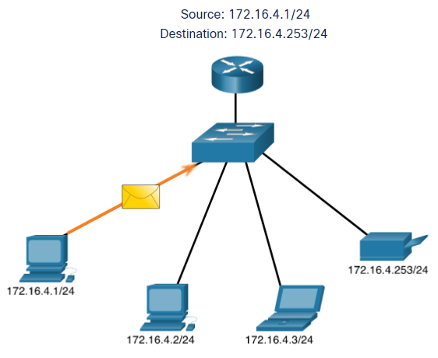
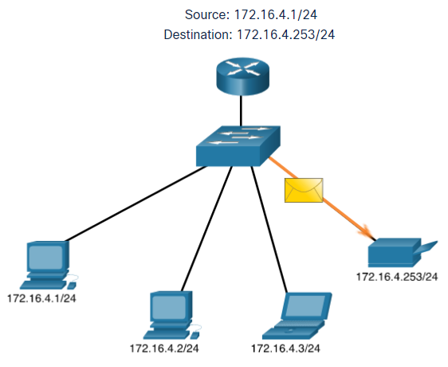
IPv4 Unicast, Broadcast, y Multicast Unicast
La transmisión Unicast está enviando un paquete a una dirección IP de destino.
Por ejemplo, el PC en 172.16.4.1 envía un paquete unicast a la impresora en 172.16.4.253.
Notes:
11 – Direccionamiento IPv4
11.2 – IPv4 Unicast, Broadcast, y Multicast
11.2.1 — Unicast

Slide 27
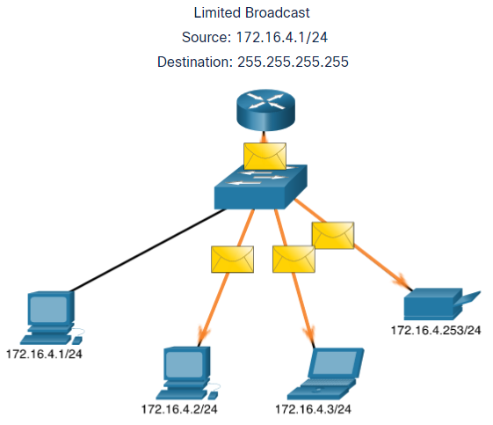
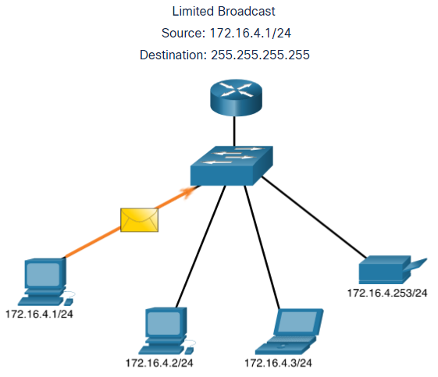
IPv4 Unicast, Broadcast, y Multicast Broadcast
La transmisión de Broadcast está enviando un paquete a todas las demás direcciones IP de destino.
Por ejemplo, el PC en 172.16.4.1 envía un paquete broadcast a todos los hosts IPv4.
Notes:
11 – Direccionamiento IPv4
11.2 – IPv4 Unicast, Broadcast, y Multicast
11.2.2 — Broadcast

Slide 28
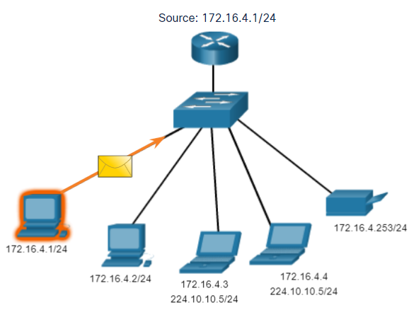
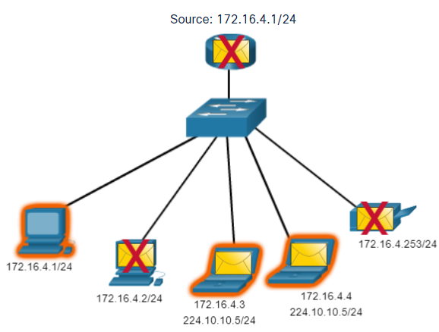
IPv4 Unicast, Broadcast, y Multicast Multicast
La transmisión de multicast está enviando un paquete a un grupo de direcciones de multicast.
Por ejemplo, el PC en 172.16.4.1 envía un paquete de multicast a la dirección del grupo de multicast 224.10.10.5.
Notes:
11 – Direccionamiento IPv4
11.2 – IPv4 Unicast, Broadcast, y Multicast
11.2.3 — Multicast
11.2.4 – Actividad - Unicast, Broadcast, o Multicast

Slide 29
11.3 Tipos de direcciones IPv4
Notes:
11 – Direccionamiento IPv4
11.3 — Tipos de direcciones IPv4

Slide 30
Tipos de direcciones IPv4 Direcciones IPv4 públicas y privadas
Como se define en RFC 1918, las direcciones IPv4 públicas se enrutan globalmente entre routers de proveedores de servicios de Internet (ISP).
Sin embargo, las direcciones privadas no son enrutables globalmente.
Las direcciones privadas son bloques comunes de direcciones utilizadas por la mayoría de las organizaciones para asignar direcciones IPv4 a hosts internos.
Las direcciones IPv4 privadas no son exclusivas y cualquier red interna puede usarlas.
Dirección de red y prefijo | Rango de direcciones privadas de RFC 1918
10.0.0.0/8 | 10.0.0.0 a 10.255.255.255
172.16.0.0/12 | 172.16.0.0 a 172.31.255.255
192.168.0.0/16 | 192.168.0.0 a 192.168.255.255
Notes:
11 – Direccionamiento IPv4
11.3 — Tipos de direcciones IPv4
11.3.1 – Direcciones IPv4 públicas y privadas

Slide 31
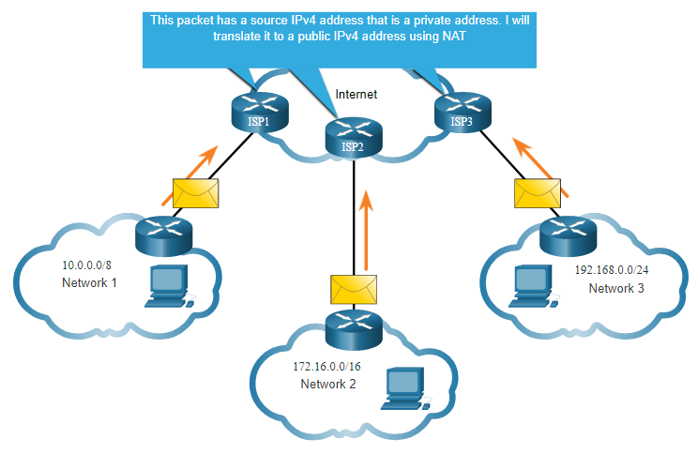
Tipos de direcciones IPv4 Enrutamiento a Internet
La traducción de direcciones de red (NAT) traduce las direcciones IPv4 privadas a direcciones IPv4 públicas.
NAT normalmente está habilitado en el router perimetral que se conecta a Internet.
Traduce la dirección privada interna a una dirección IP global pública.
Notes:
11 – Direccionamiento IPv4
11.3 — Tipos de direcciones IPv4
11.3.2 – Enrutamiento a Internet
11.3.3 – Actividad: pasar o bloquear direcciones IPv4

Slide 32

Tipos de direcciones IPv4 Direcciones IPv4 públicas y privadas
Direcciones de loopback
127.0.0.0 /8 (127.0.0.1 to 127.255.255.254)
Comúnmente identificado como sólo 127.0.0.1
Se utiliza en un host para probar si TCP / IP está operativo.
Direcciones de enlace local
169.254.0.0 /16 (169.254.0.1 to 169.254.255.254)
Comúnmente conocido como las direcciones de direccionamiento IP privado automático (APIPA) o direcciones autoasignadas.
Usado por los clientes DHCP de Windows para autoconfigurarse cuando no hay servidores DHCP disponibles.
Notes:
11 – Direccionamiento IPv4
11.3 — Tipos de direcciones IPv4
11.3.4 – Direcciones IPv4 de uso especial

Slide 33
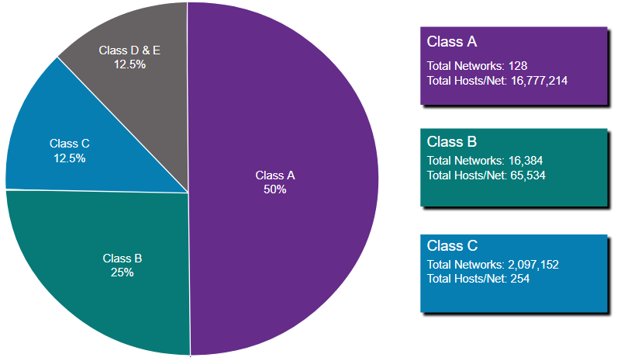
Tipos de direcciones IPv4 Direccionamiento con clase antigua
RFC 790 (1981) asigna direcciones IPv4 en clases
Clase A (0.0.0.0/8 a 127.0.0.0/8)
Clase B (128.0.0.0 /16 — 191.255.0.0 /16)
Clase C (192.0.0.0 /24 — 223.255.255.0 /24)
Clase D (224.0.0.0 a 239.0.0.0)
Clase E (240.0.0.0 — 255.0.0.0)
El direccionamiento con clase desperdició muchas direcciones IPv4.
La asignación de direcciones con clase se reemplazó con direccionamiento sin clase que ignora las reglas de las clases (A, B, C).
Notes:
11 – Direccionamiento IPv4
11.3 — Tipos de direcciones IPv4
11.3.5 - Direccionamiento con clase legacy

Slide 34
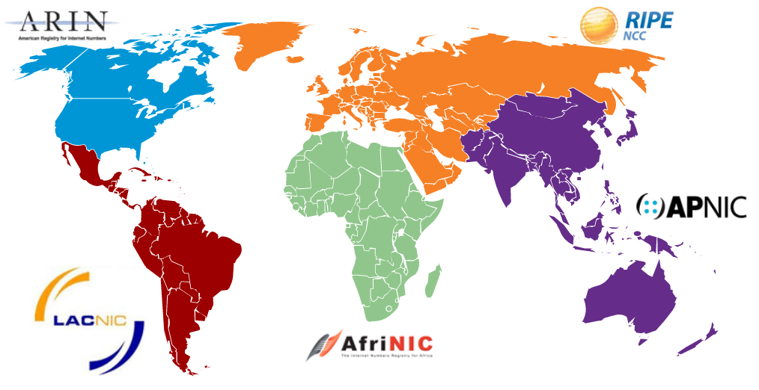
Tipos de direcciones IPv4 Asignación de direcciones IP
La Autoridad de Números Asignados de Internet (IANA) administra y asigna bloques de direcciones IPv4 e IPv6 a cinco Registros Regionales de Internet (RIR).
Los RIR son responsables de asignar direcciones IP a los ISP que proporcionan bloques de direcciones IPv4 a ISP y organizaciones más pequeñas.
Notes:
11 – Direccionamiento IPv4
11.3 — Tipos de direcciones IPv4
11.3.6 – Asignación de direcciones IP
11.3.7 – Actividad - Direcciones IPv4 públicas o privadas
11.3.8 — Compruebe su comprensión - Tipos de direcciones IPv4

Slide 35
11.4 Segmentación de red
Notes:
11 – Direccionamiento IPv4
11.4 — Segmentación de red

Slide 36
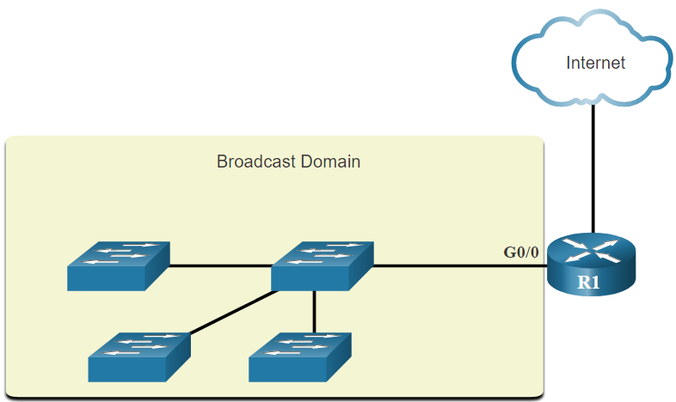
Segmentación de la red Dominios de broadcast y segmentación
Muchos protocolos usan broadcasts o multicasts (por ejemplo, ARP usa broadcasts para localizar otros dispositivos, los hosts envían broadcast de detección DHCP para localizar un servidor DHCP).
Los switches propagan las broadcasts por todas las interfaces, salvo por aquella en la cual se recibieron.
El único dispositivo que detiene las transmisiones es un router.
Los routers no propagan broadcasts.
Cada interfaz de router se conecta a un dominio de transmisión y las transmisiones solo se propagan dentro de ese dominio de transmisión específico.
Notes:
11 – Direccionamiento IPv4
11.4 — Segmentación de red
11.4.1 — Dominios de broadcast y segmentación

Slide 37
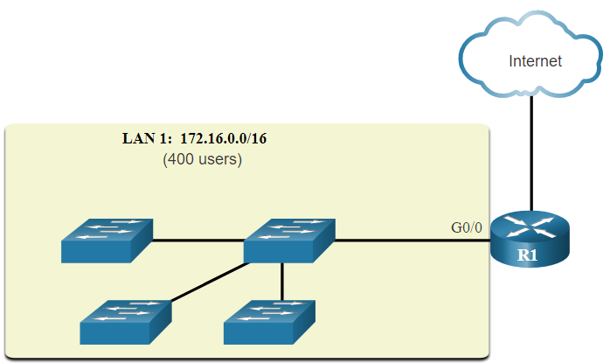
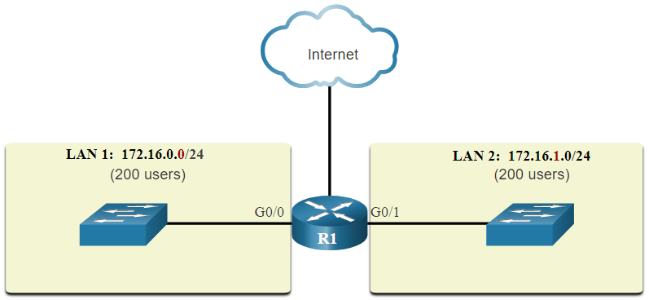
Segmentación de la red Problemas con los dominios de broadcast grandes
Un problema con un dominio de broadcast grande es que estos hosts pueden generar broadcasts excesivas y afectar la red de manera negativa.
La solución es reducir el tamaño de la red para crear dominios de broadcast más pequeños mediante un proceso que se denomina división en subredes o subneteo.
Dividiendo la dirección de red 172.16.0.0 / 16 en dos subredes de 200 usuarios cada una: 172.16.0.0 / 24 y 172.16.1.0 / 24.
Las broadcasts solo se propagan dentro de los dominios de broadcast más pequeños.
Notes:
11 – Direccionamiento IPv4
11.4 — Segmentación de red
11.4.2 – Problemas con los dominios de broadcast grandes

Slide 38
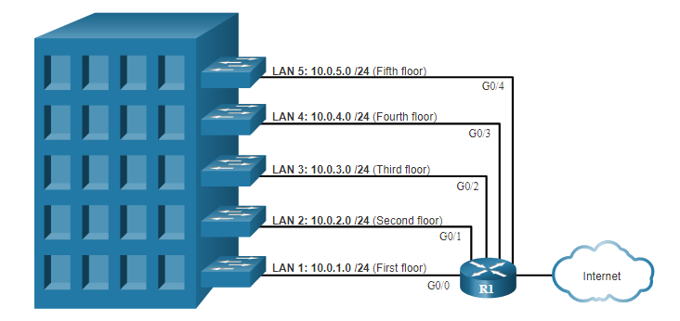
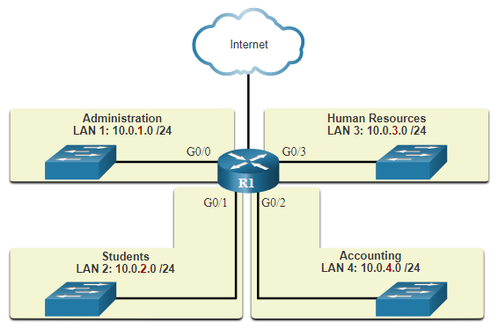
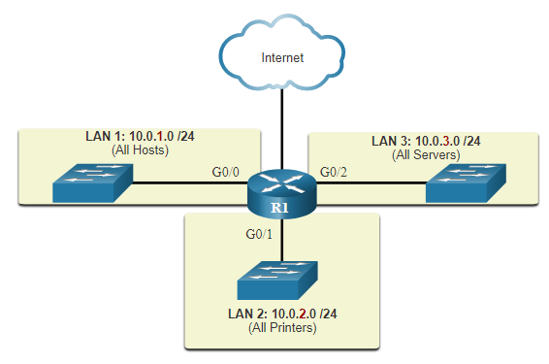
Segmentación de red Motivos para dividir en subredes
La división en subredes disminuye el tráfico de red general y mejora su rendimiento.
Se puede utilizar para implementar directivas de seguridad entre subredes.
La división en subredes reduce el número de dispositivos afectados por el tráfico de broadcast anormal.
Las subredes se utilizan por una variedad de razones, entre las que se incluyen:
Ubicación
Grupo o función
Tipo de dispositivo
Notes:
11 – Direccionamiento IPv4
11.4 — Segmentación de red
11.4.3 — Razones para segmentar redes
11.4.4 — Compruebe su comprensión - Segmentación de red

Slide 39
11.5 — Subnetear una red IPv4
Notes:
11 – Direccionamiento IPv4
11.5 — Subnetear una red IPv4

Slide 40
División de una red IPv4 División en subredes en el límite del octeto
Las redes se subdividen con más facilidad en el límite del octeto de /8 /16 y /24.
Observe que el uso de longitudes de prefijo más extensas disminuye la cantidad de hosts por subred.
Longitud de prefijo | Máscara de subred | Máscara de subred en sistema binario (n = red, h= host) | Cantidad de hosts
/8 | 255.0.0.0 | nnnnnnnn.hhhhhhhh.hhhhhhhh.hhhhhhhh 11111111.00000000.00000000.00000000 | 16777214
/16 | 255.255.0.0 | nnnnnnnn.nnnnnnnn.hhhhhhhh.hhhhhhhh 11111111.11111111.00000000.00000000 | 65534
/24 | 255.255.255.0 | nnnnnnnn.nnnnnnnn.nnnnnnnn.hhhhhhhh 11111111.11111111.11111111.00000000 | 254
Notes:
11 – Direccionamiento IPv4
11.5 — Subnetear una red IPv4
11.5.1 — Subred en un límite de octeto

Slide 41
División de una red IPv4 División en subredes en el límite del octeto (Cont.)
En la primera tabla 10.0.0.0/8 se subred usando /16 y en la segunda tabla, una máscara /24.
Dirección de subred (256 subredes posibles) | Rango de host (65,534 hosts posibles por subred) | Dirección
10.0.0.0/16 | 10.0.0.1 - 10.0.255.254 | 10.0.255.255
10.1.0,0/16 | 10.1.0.1 - 10.1.255.254 | 10.1.255.255
10.2.0.0/16 | 10.2.0.1 - 10.2.255.254 | 10.2.255.255
10,3,0.0/16 | 10,30,1 - 10,3.255.254 | 10.3.255.255
10,4,0.0/16 | 10,4,0,1 - 10,4,255,254 | 10.4.255.255
10,5,0.0/16 | 10,5,0,1 - 10,5,255,254 | 10.5.255.255
10,6,0.0/16 | 10,6,0,1 - 10,6.255.254 | 10.6.255.255
10,7,0.0/16 | 10,7,0,1 - 10,7,255,254 | 10.7.255.255
... | ... | ...
10.255,0.0/16 | 10.255.0.1 - 10.255.255.254 | 10.255.255.255
Dirección de subred (65,536 subredes posibles) | Rango de host (254 hosts posibles por subred) | Dirección
10.0.0.0/24 | 10.0.0.1 -10.0.0.254 | 10.0.0.255
10.0.1.0/24 | 10.0.1.1 - 10.0.1.254 | 10.0.1.255
10.0.2.0/24 | 10.0.2.1 - 10.0.2.254 | 10.0.2.255
… | … | …
10.0.255.0/24 | 10.0.255.1 - 10.0.255.254 | 10.0.255.255
10.1.0.0/24 | 10.1.0.1 - 10.1.0.254 | 10.1.0.255
10.1.1.0/24 | 10.1.1.1 - 10.1.1.254 | 10.1.1.255
10.1.2.0/24 | 10.1.2.1 - 10.1.2254 | 10.1.2.255
… | … | …
10.100,0.0/24 | 10,100,0,1 - 10,100,0 ,254 | 10.100,0.255
... | ... | ...
10.255.255.0/24 | 10.255.255.1 -10.2255.255.254 | 10.255.255.255
Notes:
11 – Direccionamiento IPv4
11.5 — Subnetear una red IPv4
11.5.1 — Subred en un límite de octeto (cont.)

Slide 42
División de una red IPv4 División en subredes en el límite del octeto
Consulte la tabla para ver seis formas de subred una red /24.
Longitud de prefijo | Máscara de subred | Máscara de subred en sistema binario (n = red, h = host) | Cantidad de subredes | Cantidad de hosts
/25 | 255.255.255.128 | nnnnnnnn.nnnnnnnn.nnnnnnnn.nhhhhhhh 11111111.11111111.11111111.10000000 | 2 | 126
/26 | 255.255.255.192 | nnnnnnnn.nnnnnnnn.nnnnnnnn.nnhhhhhh 11111111.11111111.11111111.11000000 | 4 | 62
/27 | 255.255.255.224 | nnnnnnnn.nnnnnnnn.nnnnnnnn.nnnhhhhh 11111111.11111111.11111111.11100000 | 8 | 30
/28 | 255.255.255.240 | nnnnnnnn.nnnnnnnn.nnnnnnnn.nnnnhhhh 11111111.11111111.11111111.11110000 | 16 | 14
/29 | 255.255.255.248 | nnnnnnnn.nnnnnnnn.nnnnnnnn.nnnnnhhh 11111111.11111111.11111111.11111000 | 32 | 6
/30 | 255.255.255.252 | nnnnnnnn.nnnnnnnn.nnnnnnnn.nnnnnnhh 11111111.11111111.11111111.11111100 | 64 | 2
Notes:
11 – Direccionamiento IPv4
11.5 — Subnetear una red IPv4
11.5.2 — Subred dentro de un límite de octeto

Slide 43
División de una red IPv4 Demostración en vídeo: La máscara de subred
Este vídeo mostrará el proceso de subneteo.
Notes:
11 – Direccionamiento IPv4
11.5 — Subnetear una red IPv4
11.5.3 – Vídeo: La máscara de subred

Slide 44
División de una red IPv4 Demostración en vídeo: La máscara de subred
Este video demostrará la división en subredes con el número mágico.
Notes:
11 – Direccionamiento IPv4
11.5 — Subnetear una red IPv4
11.5.4 –Video: División en subredes con el número mágico

Slide 45
11.5 — Subnetear una red IPv4 Packet Tracer - Subnetear una red IPv4
En este Packet Tracer, hará lo siguiente:
11.5.2 — Subnetear dentro de un límite de octeto
Configurar los dispositivos.
Probar la red y solucionar los problemas encontrados.
Notes:
11 – Direccionamiento IPv4
11.5 — Subnetear una red IPv4
11.5.5 — Rastreador de paquetes — Subred una red IPv4

Slide 46
11.6 — Subnetear un prefijo /16 y /8
Notes:
11 – Direccionamiento IPv4
11.6 — Subnetear un prefijo /16 y /8

Slide 47
Subnetear un prefijo /16 y /8 Crear subredes con un prefijo /16
Longitud de prefijo | Máscara de subred | Dirección de red (n = red, h = host) | Cantidad de subredes | Cantidad de hosts
/17 | - 255.255.128,0 | nnnnnnnn.nnnnnnnn.nhhhhhhh.hhhhhhhh 11111111.11111111.10000000.00000000 | 2 | 32766
/18 | - 255.255.192,0 | nnnnnnnnnnnnnnnn.nnhhhhhhhhhhhhh 11111111111111.11000000.00000000 | 4 | 16382
/19 | - 255.255.224,0 | nnnnnnnnnnnnnnnn.nnnhhhhhhhhhhhh 11111111111111.11100000.00000000 | 8 | 8190
/20 | - 255.255.240,0 | nnnnnnnnnnnnnnnn.nnnnhhhhhhhhhhh 11111111111111.11110000.00000000 | 16 | 4094
/21 | - 255.255.248,0 | nnnnnnnnnnnnnnnn.nnnnnhhhhhhhhhh 11111111111111.11111000.00000000 | 32 | 2046
/22 | - 255.255.252,0 | nnnnnnnnnnnnnnnn.nnnnnnhhhhhhhh 11111111111111.11111100.00000000 | 64 | 1022
/23 | - 255.255.254,0 | nnnnnnnnnnnnnnnn. nnnnnnnh.hhhhhhh 11111111111111.11111110,00000000 | 128 | 510
/24 | - 255.255.255.0 | nnnnnnnnnnnnnnnn. nnnnnnnn.hhhhhhh 11111111111111.11111111.00000000 | 256 | 254
/25 | - 255.255.255.128 | nnnnnnnnnnnnnnnn. nnnnnnnnn.nhhhhhh 11111111111111.11111111.10000000 | 512 | 126
/26 | - 255.255.255.192 | nnnnnnnnnnnnnnnn. nnnnnnnnnnhhhhhh 11111111111111.11111111.11000000 | 1024 | 62
/27 | - 255.255.255.224 | nnnnnnnnnnnnnnnn. nnnnnnnnnnnhhhhh 11111111111111.11111111.11100000 | 2048 | 30
/28 | 255.255.255. 240 | nnnnnnnnnnnnnnnn. nnnnnnnnnnnnhhhh 111111111111.11111111.11110000 | 4096 | 14
/29 | - 255.255.255.248 | nnnnnnnnnnnnnnnn. nnnnnnnnnnnnhhh 111111111111.11111111.11111000 | 8192 | 6
/30 | - 255.255.255.252 | nnnnnnnnnnnnnnnn. nnnnnnnnnnnnhh 11111111111111.11111111.111100 | 16384 | 2
La tabla resalta todos los escenarios posibles para dividir en subredes un prefijo /16.
Notes:
11 – Direccionamiento IPv4
11.6 — Subnetear un prefijo /16 y /8
11.6 — Crear subredes con un prefijo /16 y /8

Slide 48
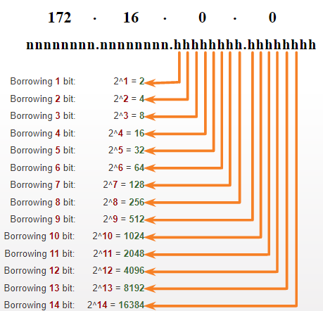
Subnetear un prefijo /16 y /8 Crear 100 subredes con un prefijo de barra diagonal 16
Imagine una gran empresa que requiere, como mínimo, 100 subredes y eligió la dirección privada 172.16.0.0/16 como su dirección de red interna.
La figura muestra el número de subredes que se pueden crear al tomar prestados bits del tercer octeto y el cuarto octeto.
Observe que ahora hay hasta 14 bits de host que se pueden tomar prestados (es decir, los dos últimos bits no se pueden tomar prestados).
Para satisfacer el requisito de 100 subredes para la empresa, se necesitarían prestar 7 bits (es decir, 2⁷ = 28 subredes) (para un total de 128 subredes).
Notes:
11 – Direccionamiento IPv4
11.6 — Subnetear un prefijo /16 y /8
11.6.2 — Crear 100 subredes con un prefijo /16

Slide 49
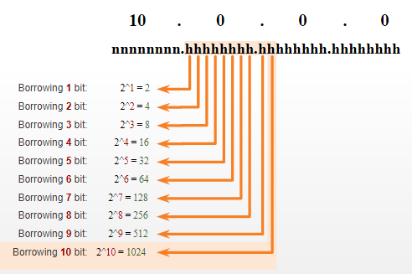
Subnetear un prefijo /16 y /8 Crear 1000 subredes con un prefijo /8
Considere un ISP pequeño que requiere 1000 subredes para sus clientes utilizando la dirección de red 10.0.0.0/8, lo que significa que hay 8 bits en la parte de red y 24 bits de host disponibles para tomar prestado para subnetear.
La figura muestra el número de subredes que se pueden crear al tomar prestados bits de la segunda y la tercera.
Observe que ahora hay hasta 22 bits de host que se pueden tomar prestados (es decir, los dos últimos bits no se pueden tomar prestados).
Para satisfacer el requisito de 1000 subredes para la empresa, se necesitarían prestados^{10 bits (es decir, 2 10}= 1024 subredes) (para un total de 128 subredes)
Notes:
11 – Direccionamiento IPv4
11.6 — Subnetear un prefijo /16 y /8
11.6.3 — Crear 1000 subredes con un prefijo /8

Slide 50
Subnetear un prefijo /16 y /8 Video - Subnetear a través de múltiples octetos
En este vídeo se mostrará la creación de subredes en varios octetos.
Notes:
11 – Direccionamiento IPv4
11.6 — Subnetear un prefijo /16 y /8
11.6.4 — Vídeo — Subred a través de múltiples octetos
11.6.5 – Actividad: Cálculo de máscara de subred

Slide 51
Subnetear un prefijo /16 y /8 Laboratorio - Calcular subredes IPv4
En esta práctica de laboratorio se cumplirán los siguientes objetivos:
Parte 1: Determinar la división en subredes de la dirección IPv4
Parte 2: Calcular la división en subredes de la dirección IPv4
Notes:
11 – Direccionamiento IPv4
11.6 — Subnetear un prefijo /16 y /8
11.6.6 – Práctica de laboratorio: Cálculo de subredes IPv4

Slide 52
11.7 Subnetear para cumplir los requisitos
Notes:
11 – Direccionamiento IPv4
11.7 – Subnetear para cumplir los requisitos

Slide 53
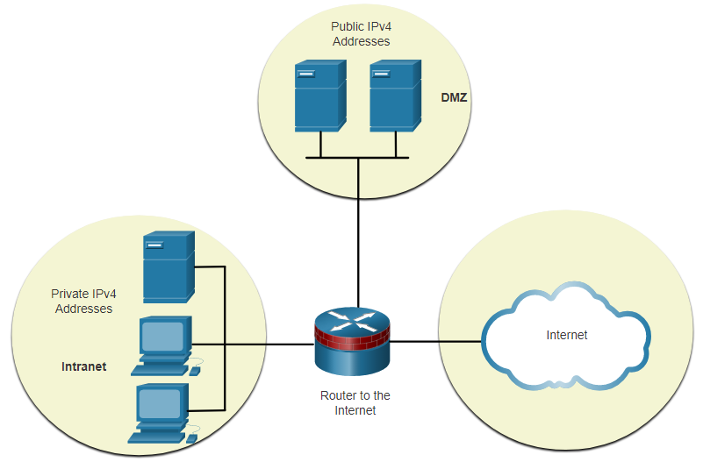
Subnetear para cumplir los requisitos Subred privada frente al espacio de direcciones IPv4 público
Las redes empresariales tendrán un:
Intranet: la red interna de una empresa normalmente utiliza direcciones IPv4 privadas.
DMZ — Una empresa frente a Internet servidores. Los dispositivos de la DMZ utilizan direcciones IPv4 públicas.
Una empresa podría utilizar 10.0.0.0/8 y la subred en el límite de la red /16 o /24.
Los dispositivos DMZ tendrían que configurarse con direcciones IP públicas.
Notes:
11 – Direccionamiento IPv4
11.7 – Subnetear para cumplir los requisitos
11.7.1 — Espacio de direcciones IPv4 privado de subred frente al espacio público

Slide 54
Subnetear para cumplir los requisitos Minimice las direcciones IPv4 de host no utilizadas y Maximice las subredes
Existen dos factores que se deben tener en cuenta al planificar las subredes:
El número de direcciones de host requeridas para cada red
El número de subredes individuales necesarias
Longitud de prefijo | Máscara de subred | Máscara de subred en sistema binario (n = red, h = host) | Cantidad de subredes | Cantidad de hosts
/25 | 255.255.255.128 | nnnnnnnn.nnnnnnnn.nnnnnnnn.nhhhhhhh 11111111.11111111.11111111.10000000 | 2 | 126
/26 | 255.255.255.192 | nnnnnnnn.nnnnnnnn.nnnnnnnn.nnhhhhhh 11111111.11111111.11111111.11000000 | 4 | 62
/27 | 255.255.255.224 | nnnnnnnn.nnnnnnnn.nnnnnnnn.nnnhhhhh 11111111.11111111.11111111.11100000 | 8 | 30
/28 | 255.255.255.240 | nnnnnnnn.nnnnnnnn.nnnnnnnn.nnnnhhhh 11111111.11111111.11111111.11110000 | 16 | 14
/29 | 255.255.255.248 | nnnnnnnn.nnnnnnnn.nnnnnnnn.nnnnnhhh 11111111.11111111.11111111.11111000 | 32 | 6
/30 | 255.255.255.252 | nnnnnnnn.nnnnnnnn.nnnnnnnn.nnnnnnhh 11111111.11111111.11111111.11111100 | 64 | 2
Notes:
11 – Direccionamiento IPv4
11.7 – Subnetear para cumplir requisitos
11.7.2 — Minimizar las direcciones IPv4 de host no utilizadas y maximizar las subredes

Slide 55
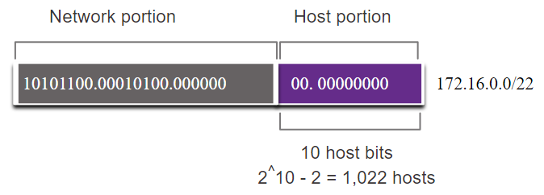
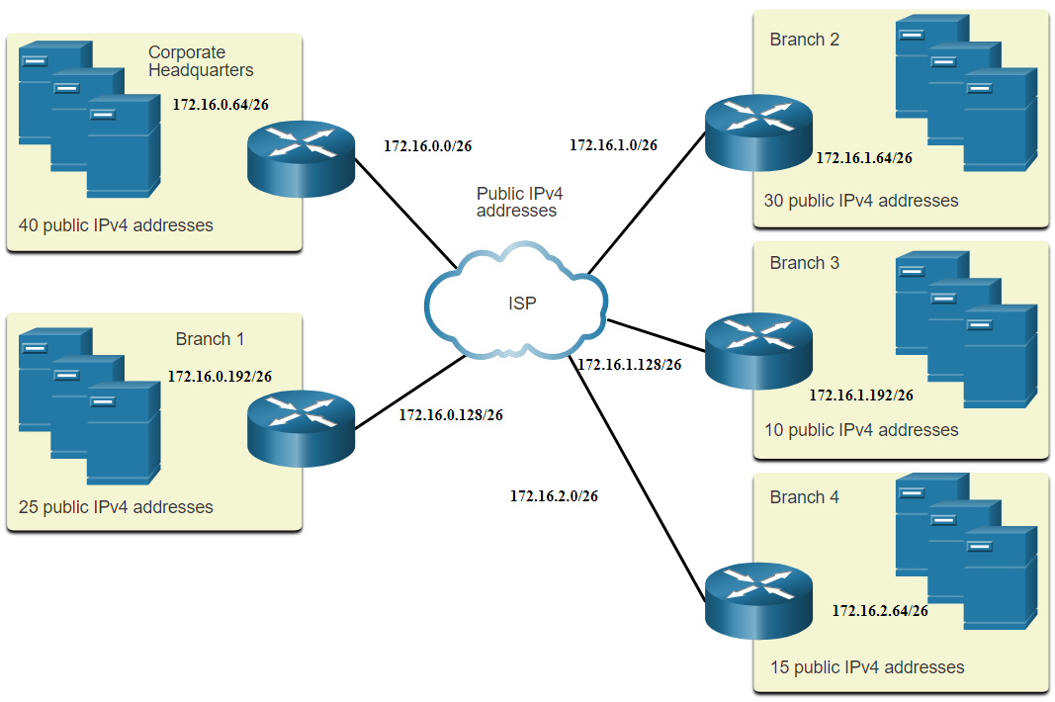
Subnetear para cumplir los requisitos Ejemplo: Subneto eficiente IPv4
En este ejemplo, su ISP ha asignado una dirección de red pública de 172.16.0.0/22 (10 bits de host) a su sede central que proporciona 1.022 direcciones de host.
Hay cinco sitios y, por lo tanto, cinco conexiones a Internet, lo que significa que la organización requiere 10 subredes con la subred más grande requiere 40 direcciones.
Asignó 10 subredes con una máscara de subred /26 (es decir, 255.255.255.192).
Notes:
11 – Direccionamiento IPv4
11.7 – Subnetear para cumplir requisitos
11.7.3 — Ejemplo: Subneteo eficiente de IPv4
11.7.4 – Actividad: Determinación de la cantidad de bits que se deben tomar prestados

Slide 56
Subnetear para cumplir requisitos Packet Tracer – Escenario de subneteo
En este Packet Tracer, hará lo siguiente:
Diseñar un esquema de direccionamiento IP
Asignar direcciones IP a los dispositivos de red y verificar la conectividad
Notes:
11 – Direccionamiento IPv4
11.7 – Subnetear para cumplir requisitos
11.7.5 – Packet Tracer: Escenario de división en subredes

Slide 57
11.8 VLSM
Notes:
11 – Direccionamiento IPv4
11.8 — VLSM

Slide 58
VLSM Video — Aspectos básicos de VLSM
Este vídeo explicará los conceptos básicos de VLSM.
Notes:
11 – Direccionamiento IPv4
11.8 — VLSM
11.8.1 — Vídeo — Fundamentos de VLSM

Slide 59
VLSM Video: Ejemplo de VLSM
Este vídeo mostrará la creación de subredes específicas para las necesidades de la red.
Notes:
11 – Direccionamiento IPv4
11.8 — VLSM
11.8.2 — Vídeo — Ejemplo de VLSM

Slide 60
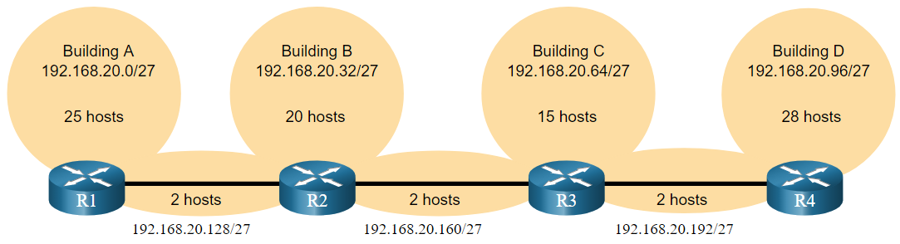
VLSMConservación de direcciones IPv4
Dada la topología, se requieren 7 subredes (es decir, cuatro LAN y tres enlaces WAN) y el mayor número de hosts se encuentra en el edificio D con 28 hosts.
Una máscara /27 proporcionaría 8 subredes de 30 direcciones IP de host y, por tanto, admitiría esta topología.
Notes:
11 – Direccionamiento IPv4
11.8 — VLSM
11.8.3 — Conservación de direcciones IPv4

Slide 61
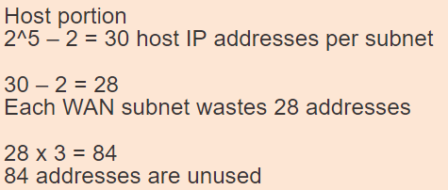
VLSM (cont.) Conservación de direcciones IPv4
Sin embargo, los enlaces WAN punto a punto solo requieren dos direcciones y, por lo tanto, desperdician 28 direcciones cada una para un total de 84 direcciones no utilizadas.
La aplicación de un esquema de división en subredes tradicional a esta situación no resulta muy eficiente y genera desperdicio.
VLSM fue desarrollado para evitar el desperdicio de direcciones al permitirnos subred una subred.
Notes:
11 – Direccionamiento IPv4
11.8 — VLSM
11.8.3 — Conservación de direcciones IPv4

Slide 62
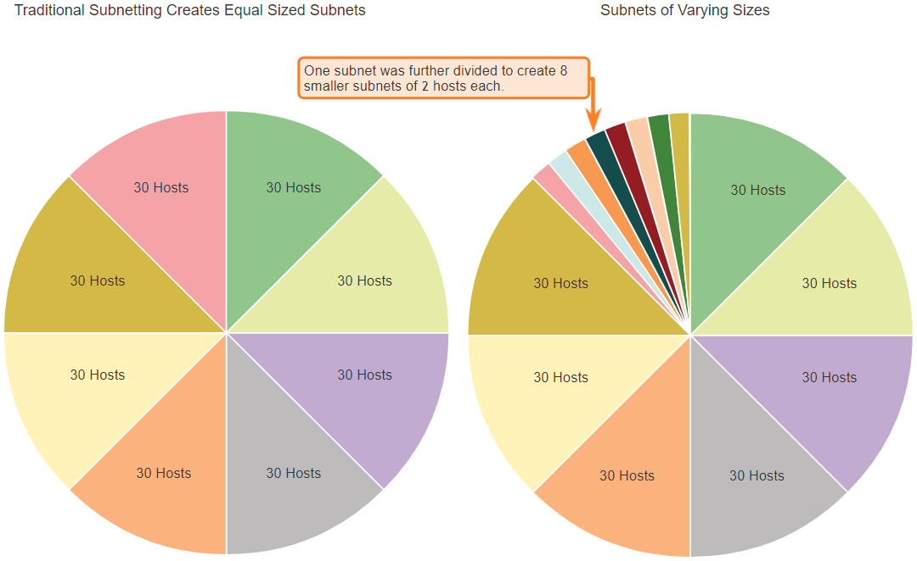
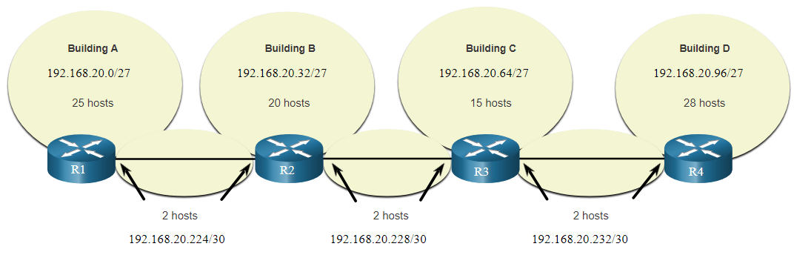
VLSM VLSM
El lado izquierdo muestra el esquema de subneteo tradicional (es decir, la misma máscara de subred) mientras que el lado derecho ilustra cómo se puede utilizar VLSM para subred una subred y dividir la última subred en ocho /30 subredes.
Cuando utilice VLSM, comience siempre por satisfacer los requisitos de host de la subred más grande y continúe subneteando hasta que se cumplan los requisitos de host de la subred más pequeña.
La topología resultante con VLSM aplicado.
Notes:
11 – Direccionamiento IPv4
11.8 — VLSM
11.8.4 — VLSM

Slide 63
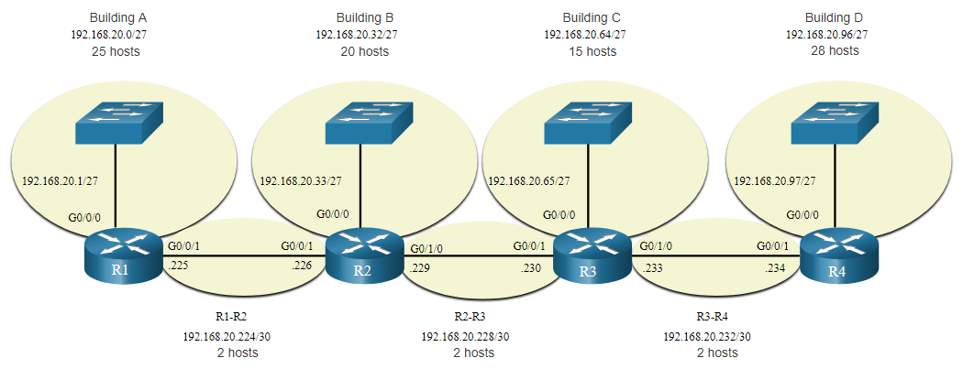
VLSMAsignación de direcciones de topología VLSM
Mediante subredes VLSM, las redes LAN y entre enrutadores se pueden abordar sin desperdicios innecesarios, como se muestra en el diagrama de topología lógica.
Notes:
11 – Direccionamiento IPv4
11.8 — VLSM
11.8.5 — Asignación de direcciones de topología VLSM
11.8.6 — Actividad - Práctica VLSM

Slide 64
11.9 Diseño estructurado
Notes:
11 – Direccionamiento IPv4
11.9 – Diseño estructurado

Slide 65
Diseño estructurado Planificación de direcciones de red
La planificación de redes IP es crucial para desarrollar una solución escalable a una red empresarial.
Para desarrollar un esquema de direccionamiento de toda la red IPv4, necesita saber cuántas subredes se necesitan, cuántos hosts requiere una subred concreta, qué dispositivos forman parte de la subred, qué partes de la red utilizan direcciones privadas y cuáles utilizan público, y muchos otros factores determinantes.
Examine las necesidades del uso de la red de una organización y cómo se estructurarán las subredes.
Realice un estudio de requisitos de red mirando toda la red para determinar cómo se segmentará cada área.
Determine cuántas subredes se necesitan y cuántos hosts por subred.
Determinar los grupos de direcciones DHCP y los grupos de VLAN de capa 2.
Notes:
11 – Direccionamiento IPv4
11.9 – Diseño estructurado
11.9.1 – Planificación de direcciones de red IPv4

Slide 66
Diseño estructurado Asignación de direcciones a dispositivos
Dentro de una red, hay diferentes tipos de dispositivos que requieren direcciones:
Clientes de usuario final: la mayoría utilizan DHCP para reducir los errores y la carga sobre el personal de soporte de red. Los clientes IPv6 pueden obtener información de dirección mediante DHCPv6 o SLAAC.
Servidores y periféricos: – deben tener una dirección IP estática predecible.
Servidores a los que se puede acceder desde Internet : los servidores deben tener una dirección IPv4 pública, a la que se accede con mayor frecuencia mediante NAT.
Dispositivos intermediarios: – a estos dispositivos se asignan direcciones para la administración, la supervisión y la seguridad de redes.
Puerta de enlace: los routers y los dispositivos de firewall son puerta de enlace para los hosts de esa red.
Al desarrollar un esquema de direccionamiento IP, generalmente se recomienda que tenga un patrón establecido de cómo se asignan las direcciones a cada tipo de dispositivo.
Notes:
11 – Direccionamiento IPv4
11.9 – Diseño estructurado
11.9.2 — Asignación de direcciones de dispositivos

Slide 67
Diseño Estructurado Packet Tracer - VLSM Práctica de Diseño e Implementación
En este Packet Tracer, hará lo siguiente:
Examinar los requisitos de la red
Diseñar el esquema de direccionamiento VLSM
Asignar direcciones IP a los dispositivos y verificar la conectividad
Notes:
11 – Direccionamiento IPv4
11.9 – Diseño estructurado
11.9.3 — Packet Tracer — Práctica de diseño e implementación de VLSM

Slide 68
11.10 - Módulo de práctica y cuestionario
Notes:
11 – Direccionamiento IPv4
11.10 - Módulo de práctica y cuestionario

Slide 69
Diseño estructurado Packet Tracer – Diseño e implementación de un esquema de direccionamiento de VLSM
En este Packet Tracer, hará lo siguiente:
Diseñar un esquema de direccionamiento IP VLSM según los requisitos
Configurar direccionamiento en dispositivos y hosts de red
Verificar la conectividad IP
Solucione problemas de conectividad según sea necesario.
Notes:
11 – Direccionamiento IPv4
11.10 – Diseño estructurado
11.10.1 – Packet Tracer – Diseño e implementación de un esquema de direccionamiento VLSM

Slide 70
Diseño estructurado Packet Tracer – Diseño e implementación de un esquema de direccionamiento de VLSM - Modo Físico Laboratorio – Diseño e implementación de un esquema de direccionamiento de VLSM
En esta actividad de Packet Tracer Modo Físico y en el laboratorio, completará los siguientes objetivos:
Examinar los requisitos de la red
Diseñar el esquema de direccionamiento VLSM
Realizar el cableado y configurar la red IPv4
Notes:
11 – Direccionamiento IPv4
11.10 – Diseño estructurado
11.10.2 – Packet Tracer y Laboratorio– Diseño e implementación de un esquema de direccionamiento de VLSM

Slide 71
Práctica del Módulo y Cuestionario ¿Qué aprendí en este módulo?
La estructura de direcciones IP consta de una dirección de red jerárquica de 32 bits que identifica una red y una parte de host. Los dispositivos de red utilizan un proceso denominado AnDing mediante la dirección IP y la máscara de subred asociada para identificar las porciones de red y host.
Los paquetes IPv4 de destino pueden ser unicast, broadcast, y multicast.
Existen direcciones IP enrutables globalmente como las asigna la IANA y hay tres rangos de direcciones de red IP privadas que no se pueden enrutar globalmente, pero se pueden usar en todas las redes privadas internas.
Reduzca los dominios de broadcast grandes mediante subredes para crear dominios de broadcast más pequeños, reducir el tráfico de red general y mejorar el rendimiento de la red.
Cree subredes IPv4 utilizando uno o más de los bits del host como bits de red. Las redes se subdividen con más facilidad en el límite del octeto de /8 /16 y /24.
Las redes más grandes se pueden subredes en los límites /8 ó /16.
Utilice VLSM para reducir el número de direcciones de host no utilizadas por subred.
Notes:
11 – Direccionamiento IPv4
11.10 – Diseño estructurado
11.10.3 – ¿Qué aprendí en este módulo?

Slide 72
Módulo de Práctica y Prueba ¿Qué aprendió en este módulo? (Cont.)
VLSM permite que un espacio de red se divida en partes desiguales. Comience siempre satisfaciendo los requisitos de host de la subred más grande. Siga con la división en subredes hasta que se cumplan los requisitos de host de la subred más pequeña.
Al diseñar un esquema de direccionamiento de red, tenga en cuenta los requisitos internos, DMZ y externos. Utilice un esquema de direccionamiento IP interno coherente con un patrón establecido de cómo se asignan las direcciones a cada tipo de dispositivo.
Notes:
11 – Direccionamiento IPv4
11.10 – Diseño estructurado
11.10.3 – ¿Qué aprendí en este módulo? (continuación)
11.10.4 — Cuestionario del módulo — Dirección IPv4

Slide 73
Módulo 11: Direccionamiento IPv4 Nuevos términos y comandos
Duración de prefijo AND lógico dirección de red difusión de la red Primera dirección de host utilizable Última dirección de host utilizable Transmisiones de unicast, broadcast y multicast direcciones privadas Dirección pública Traducción de direcciones de red (NAT) Dirección de loopback Dirección IP privada automática (APIPA) Direccionamiento con clases (Clase A, B, C, D y E) | Autoridad de números asignados de Internet (IANA) Registros regionales de Internet (RIR) AfriNIC, APNIC, ARIN, LACNIC y RIPE NCC dominios de difusión subredes límite del octeto Máscara de red de longitud variable (VLSM)

